Slide 1


Programma:
Minisymposium
15.15 – 15.30 Inloop
15.30 – 15.35 Introductie (Ingrid Kouwijzer)
15.35 – 15.50 Effecten kwaliteit van leven (Ingrid Kouwijzer)
15.50 – 16.05 Trainen en monitoring training (Jannie van Bergeijk)
16.05 – 16.20 Wat heeft de begeleiding ZELF geleerd van de HBB? (Martijn Schrooten/Anja de Haan)
16.20 – 16.30 Pauze*
16.30 – 16.45 Onderzoek: wat weten we & wat nog niet? (Linda, Sonja, Ingrid)
16.45 – 17.20 Discussie: hoe nu verder; wat willen we nog weten?
17.20 – 18.20 Soep met broodjes*
Contactpersonen-bijeenkomst
18:00 - 18.20 Informatie voor contactpersonen nieuwe centra
18.20 – 19.00 Informatie over de veranderingen voor de HandbikeBattle in 2020

Slide 2



HandbikeBattle
Effecten kwaliteit van leven
Ingrid Kouwijzer
Sonja de Groot
Christel van Leeuwen
Linda Valent
Casper van Koppenhagen
Luc van der Woude
Marcel Post

Slide 3

Doel HandbikeBattle
Bevorderen van fitheid en mentale gesteldheid na de revalidatie
Vergroten van het zelfvertrouwen
Nieuwe doelen stellen
Leren van elkaar
Halen we deze doelen??

Slide 4
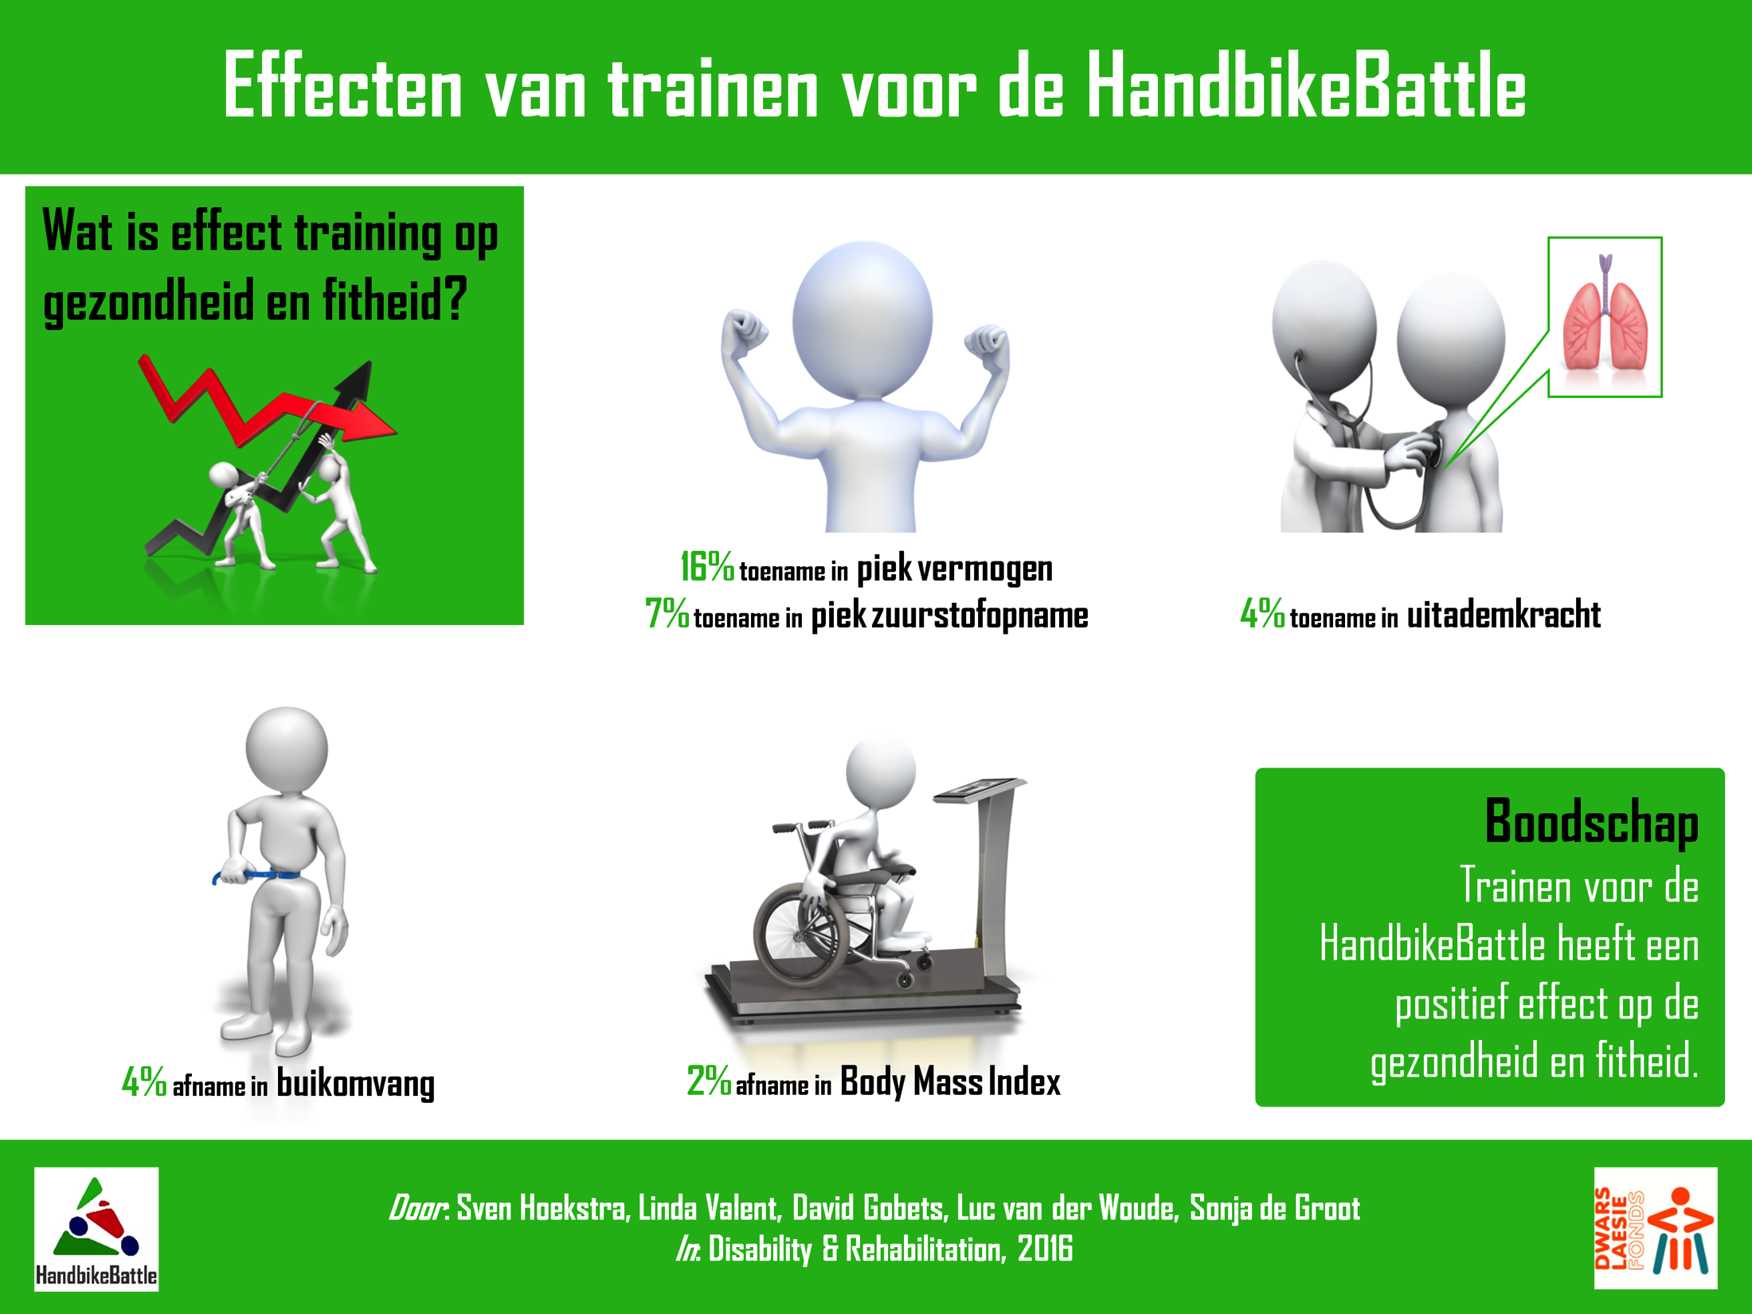

Slide 5

Kwaliteit van leven
Zijn er veranderingen in kwaliteit van leven gedurende de trainingsperiode en follow-up?
Zijn eventuele veranderingen in kwaliteit van leven geassocieerd met veranderingen in fysieke fitheid?

Slide 6
Life satisfaction
Mensen kunnen meer of minder tevreden zijn over hun leven als geheel, ook wel genoemd hun “kwaliteit van leven”. Wat is op dit moment uw oordeel over uw kwaliteit van leven?
(1 = Zeer onbevredigend, 6 = Zeer bevredigend)
Als u uw leven nu vergelijkt met uw leven vlak voor de aandoening, vindt u dan uw kwaliteit van leven op dit moment beter of slechter dan uw leven voor de aandoening?
(1 = veel slechter, 7 = veel beter)
Somscore: 2 - 13

Slide 7
Life satisfaction
SCI: lagere life satisfaction dan algemene bevolking
Beloop over de tijd (N=130):
Start | 3 M | ontslag | 1 Y | 5 Y
5.7 (2.2) | 6.3 (2.4) | 6.8 (2.3) | 6.9 (2.1) | 7.8 (2.4)
van Koppenhagen et al. 2014

Slide 8
Mental health (SF-36 MHI)
Hoe vaak gedurende de afgelopen vier weken:
Was u erg zenuwachtig?
Zat u zo in de put dat niets u kon opvrolijken?
Voelde u zich rustig en tevreden?
Voelde u zich somber en neerslachtig?
Was u een gelukkig mens?
(1 = altijd, 6 = nooit)
Uitkomst: minimale score = 0, max = 100%
≤ 72 = mental health problemen
≤ 60 = ernstige mental health problemen

Slide 9
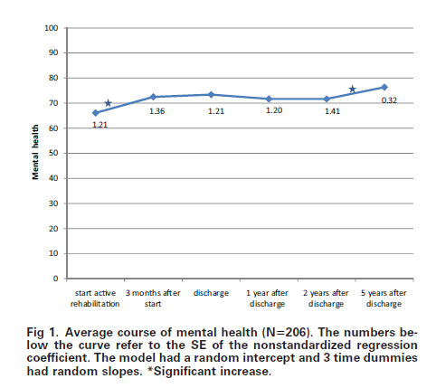
Mental health (SF-36 MHI)
van Leeuwen et al. 2012

Slide 10

Terug naar de HandbikeBattle
Zijn er veranderingen in kwaliteit van leven gedurende de trainingsperiode en follow-up?
Zijn eventuele veranderingen in kwaliteit van leven geassocieerd met veranderingen in fysieke fitheid?

Slide 11
Methode
Alle deelnemers van cohorten 2013, 2014, 2015, 2016
T1 = voor start trainingsperiode
T2 = na trainingsperiode, vlak voor HBB
T3 = 4 maanden na HBB
Minimaal op 2 punten in tijd: vragenlijsten ingevuld (LS, MHI)
Op T1 en T2: inspanningstest (POpeak, VO2peak)
Multilevel regression analysis (hybride modellen)
QoL = constante + beta x fitheid

Slide 12
Methode

Slide 13
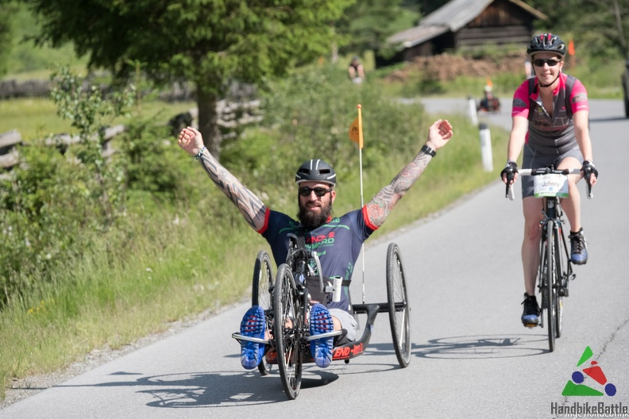
Methode
Deelnemers
N = 136 (80% man)
Leeftijd: 41 ± 13 jaar
  71% dwarslaesie
  13% amputatie
  4% spina bifida
  1% multitrauma
  11% anders

Slide 14
Resultaten
Verandering over de tijd

Slide 15
Resultaten
Verandering over de tijd

Slide 16
Resultaten
Associatie met fysieke fitheid over de tijd?
Life satisfaction: JA! Associatie met zowel POpeak als VO2peak
Mental health: NEE!

Slide 17
Samenvatting
Life satisfaction neemt toe tijdens trainingsperiode, en blijft stabiel tijdens follow-up.
Mental health laat geen verandering zien
Life satisfaction heeft een significante positieve associatie met POpeak en VO2peak over de tijd.

Slide 18
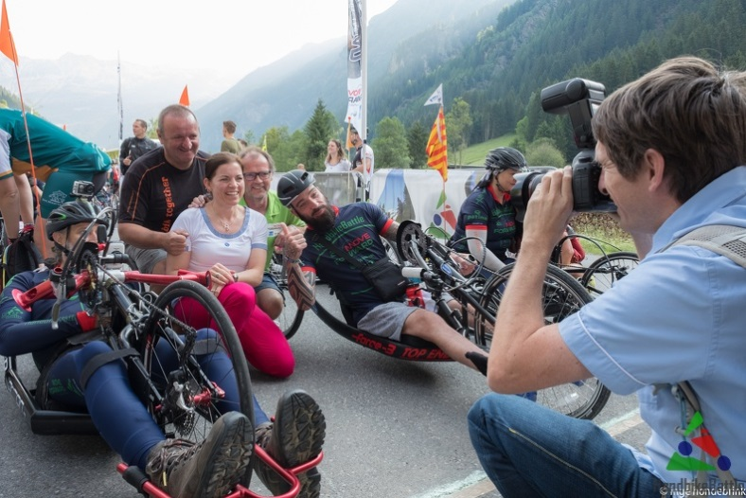
Discussie
Er zijn maar weinig longitudinale studies
Mogelijke onderliggende factoren:
  Toename zelfeffectiviteit
  Verminderde pijn
  Toename zelfstandigheid
  Positiever lichaamsbeeld
Andere factoren:
  lotgenotencontact / sociaal netwerk

Slide 19
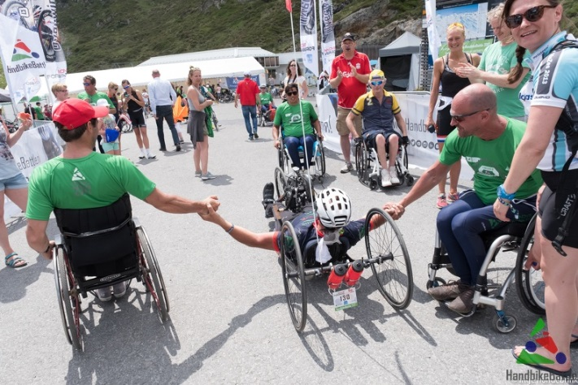
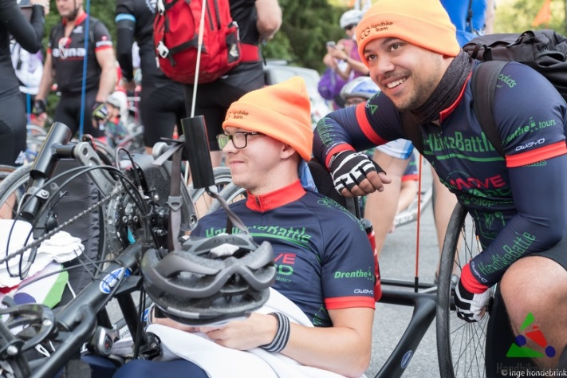
Discussie
Toekomst
  Langetermijn resultaten
  Onderliggende factoren
  Hoe zorgen we dat toename in Life Satisfaction stabiel blijft over de tijd?

Slide 20
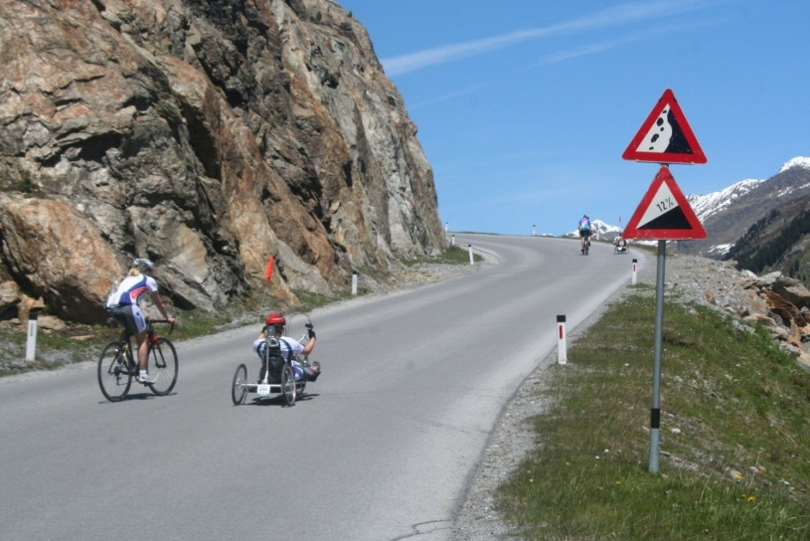




Bedankt voor jullie aandacht!
Sponsored by:

Slide 21
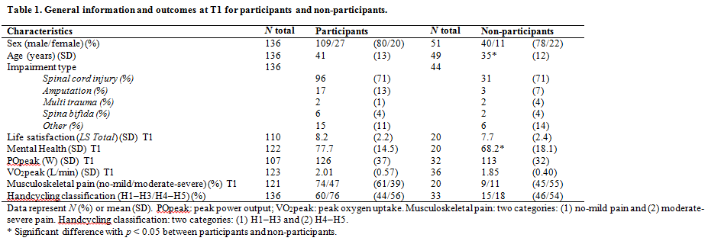
Methode
N = 136

Slide 22

Results
Research question 2: longitudinal associations with physical fitness
Life satisfaction | Regression coefficient | Standard error
POpeak (between-subject) | 0.004 | 0.007
POpeak (within-subject) | 0.014 | 0.007
Life satisfaction | Regression coefficient | Standard error
VO2peak (between-subject) | 0.904 | 0.406
VO2peak (within-subject) | 1.068 | 0.516

Slide 23
Results
Research question 2: longitudinal associations with physical fitness
Mental health | Regression coefficient | Standard error
POpeak (between-subject) | 0.001 | 0.001
POpeak (within-subject) | 0.000 | 0.001
Mental health | Regression coefficient | Standard error
VO2peak (between-subject) | 0.073 | 0.047
VO2peak (within-subject) | 0.060 | 0.062

Slide 24
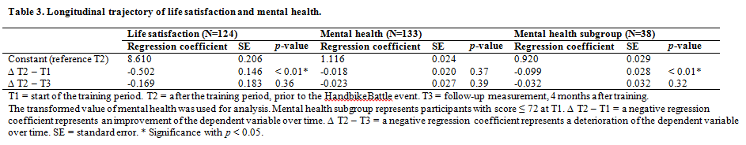
Changes over time

Slide 25
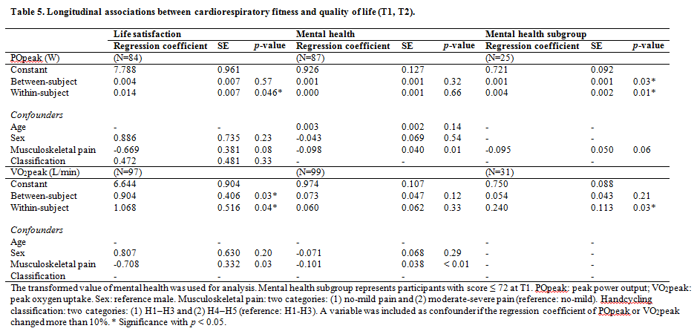
Longitudinal associations with physical fitness

